Slide 1


Robota 1
From Curious Minds Come Helping Hands
Fernando Troya
Ángel Encalada
Guillermo Bernal
Paula González

Slide 2

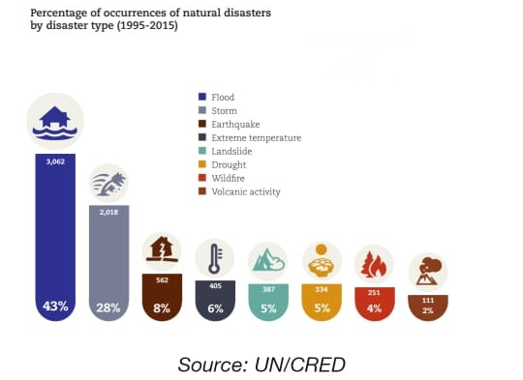


El desastre natural más frecuente son las Inundaciones
2561 personas, 773 familias, 4000 ha afectadas en Los Ríos (Marzo/2019)

Slide 3

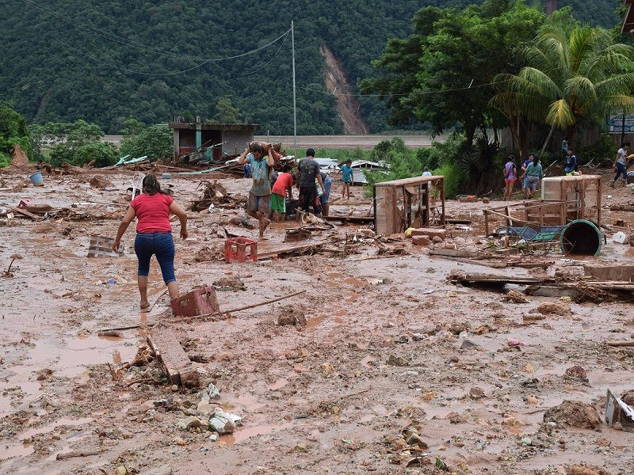
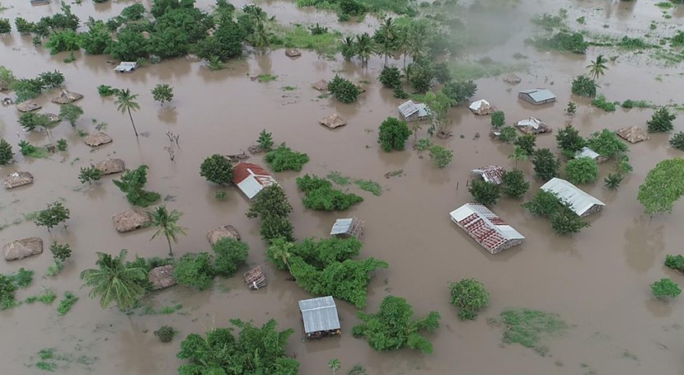

Slide 4

! Nuestra solución !
Transforma, Analiza, Predice y Prevé

Slide 5


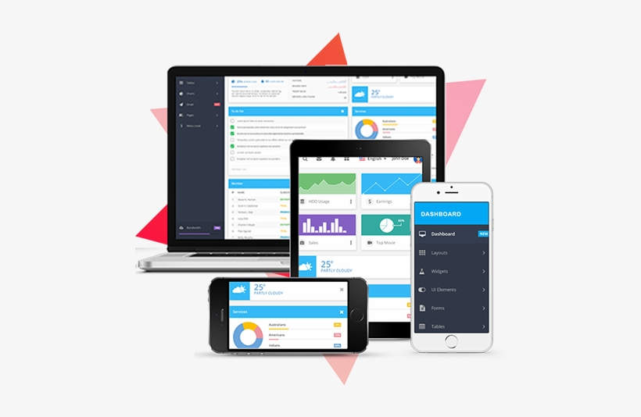



* Una plataforma interactiva *

Slide 6
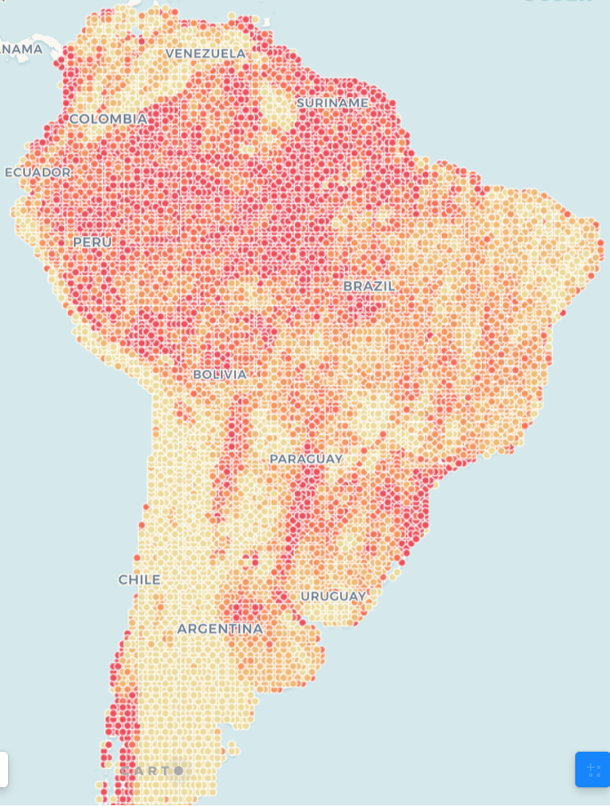
Visualizando la temperatura en la región PUNTOS CALIENTES!

Slide 7
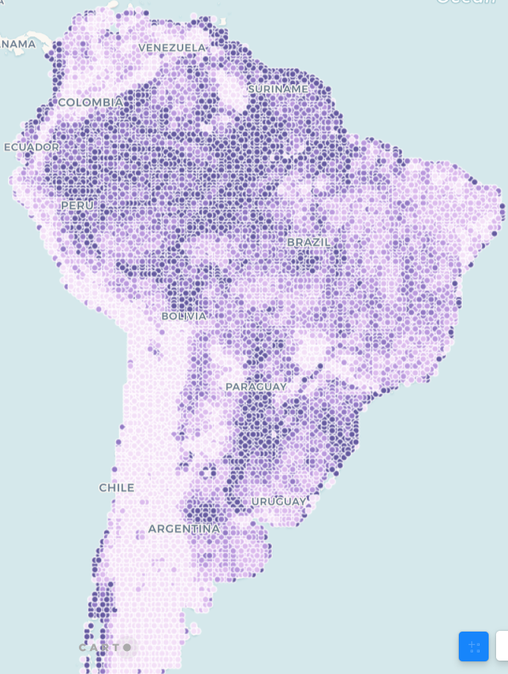
Visualizando la humedad del suelo en la región PUNTOS DE DESLAVE!

Slide 8
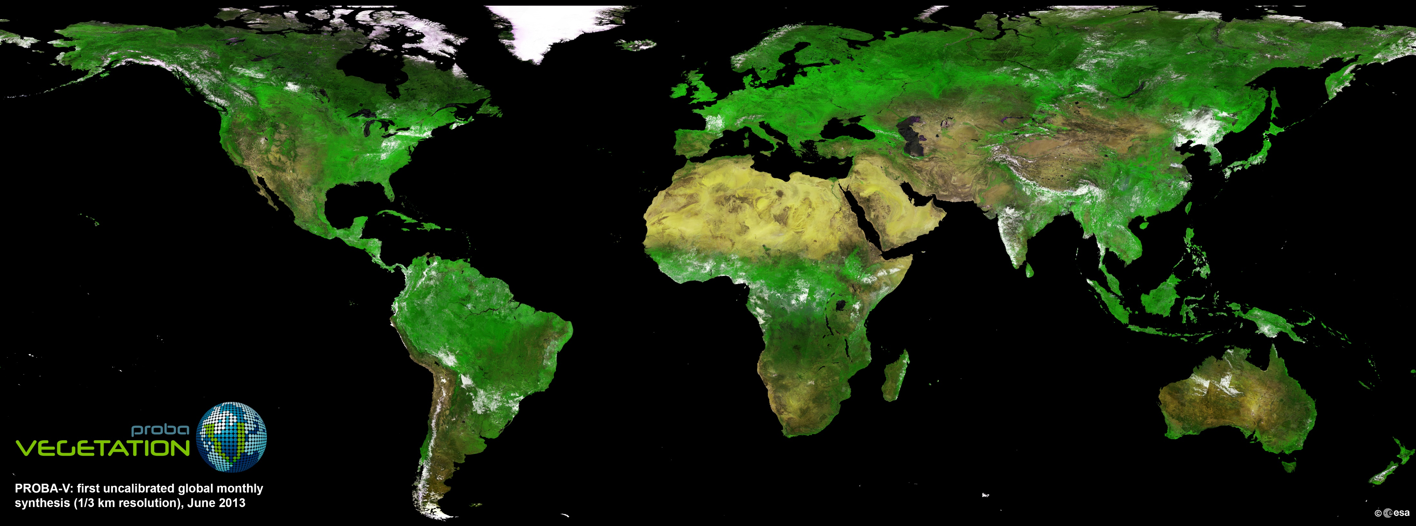
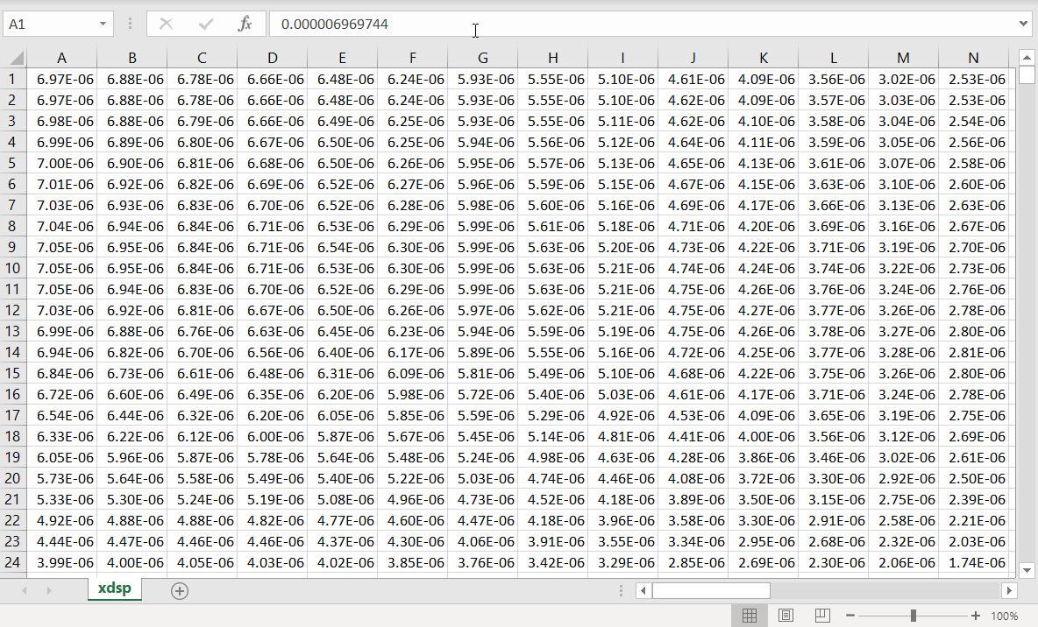

Tranformar y Analizar la información

Slide 9
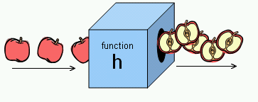

Midiendo la vulnerabilidad de una región
Economía (PIB)
Tecnología (Acceso a Internet)
Delincuencia (Crimen, Corrupción)
Demografía (Tasa de mortalidad/natalidad)
Recursos (Gastos R&D)

Slide 10
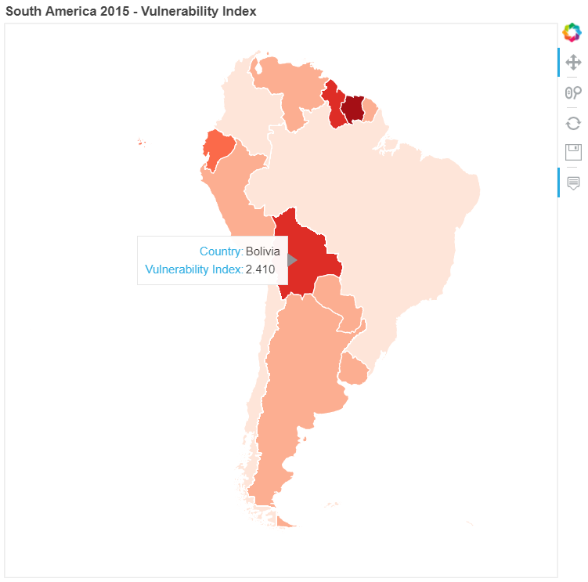
Vulnerabilidad de Sudamérica (2015)

Slide 11
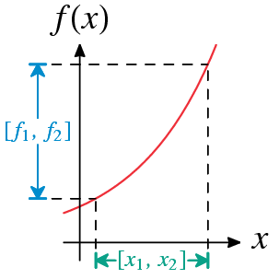

Midiendo el daño ante desastres ($$) (Inundaciones)
Tipo de desastre
Total de afectados (#)
Pérdidas en bienes
Total de muertos/heridos

Slide 12
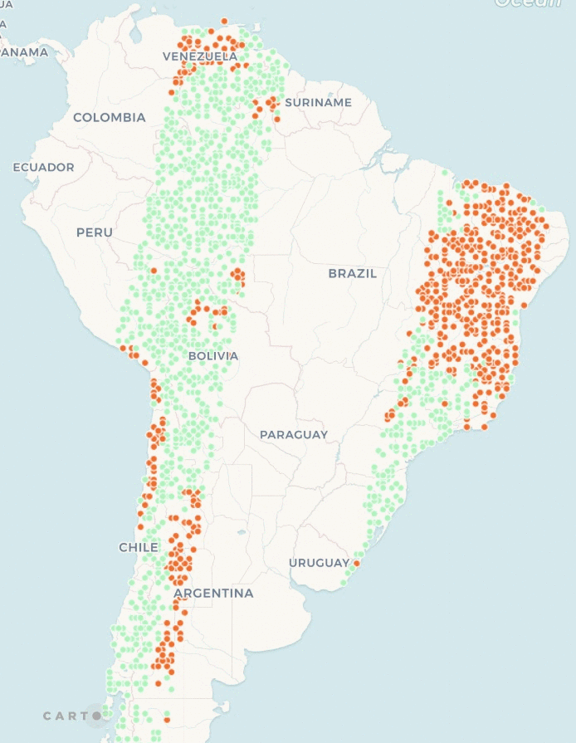
PREDICIENDO inundaciones!

Slide 13



Todo esto nos ayuda a…?
Prepararse con anticipación a desastres
Planes de contigencia
Presupuestos generales de los estados
Estimar impactos (monetarios y de recursos)

Slide 14
Esto ha sido! Un Sistema de Soporte de Decisión!
Gracias!

